Slide 1

CONSULTORIAS INVERSIONES Y PROYECTOS S.A.S
CIP S.A.S .
Primera estructuradora integral de proyectos en Colombia.

Slide 2

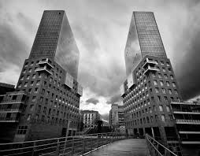
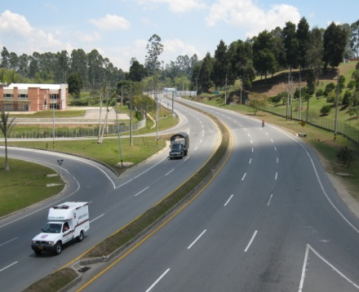

CONSULTORIAS INVERSIONES Y PROYECTOS S.A.S. – CIP S.A.S .

Slide 3

CIP, nace el 27 de mayo de 1997, como respuesta a las crecientes necesidades de consultoría
y estructuración de proyectos.
Con 20 años de experiencia realizando consultorías, estructuración de proyectos de infraestructura social y productiva, valoración de empresas y soluciones empresariales en sectores como: Real, Vial, Portuario, Acueducto, Saneamiento básico y Telecomunicaciones , desde perspectivas públicas y privadas para proyectos que se han convertido en soluciones de infraestructura finalizadas o en ejecución.
Banca de Inversión
CIP S.A.S. es experto en conceptualización, construcción de modelos y valoración de proyectos y empresas.
CIP S.A.S. define la estructura adecuada que permita la optima asignación de recursos humano, de capital y tecnológico en las empresas.
Soluciones empresariales
CIP S.A.S. ha estructurado proyectos para el sector público y privado, de los cuales muchos se han adjudicado con éxito, atendiendo entre otras las metodologías definidas por el MHCP, DNP, ANI y demás instituciones involucradas.
Asesoría Integral en Proyectos.

Slide 4
CONSULTORIAS INVERSIONES Y PROYECTOS S.A.S.
CIP – S.A.S.
PORTAFOLIO DE SERVICIOS

Slide 5

ESTRUCTURACIÓN INTEGRAL
(TÉCNICA, LEGAL Y FINANCIERA DE PROYECTOS)
Realizamos la ESTRUCTURACIÓN TÉCNICA, LEGAL Y FINANCIERA DE PROYECTOS a entidades Publicas y Privadas que bajo el esquema mas adecuado permitan la realización, financiación y colocación del proyecto.
La estructuración de proyectos es el conjunto de actividades y estudios que se realizan para determinar las mejores condiciones bajo las cuales un proyecto se debe llevar a cabo a nivel técnico, financiero, legal y operacional y las sub áreas comercial, análisis financiero, estudios de mercado, riesgos, evaluación financiera y socioeconómica de proyectos, social, predial, ambiental.
Especialidades de ingeniería civil, actividades de arquitectura y otras tareas conexas e ingeniería industrial, para proyectos públicos, privados y asociaciones publico privadas – APP.
Estas condiciones son definidas de manera técnica y transformadas en obligaciones, deberes y derechos de las partes en el marco de la normatividad legal, plasmadas en documentos de carácter contractual y llevados a un proceso de selección, firma del contrato y cierre financiero que permitan concretar la realización del proyecto.

Slide 6

EVALUACIÓN EX-ANTE Y EX-POST DE PROYECTOS
El desarrollo y puesta en marcha de las propuestas de crecimiento de una organización, requiere de una asignación óptima de recursos, como la que CIP le ofrece con la aplicación del outsourcing, herramienta que permite obtener mayores beneficios a un menor costo.
Para obtener resultados óptimos en cada uno de los proyectos CIP, desarrolla los siguientes trabajos:
Evaluación Económica y Financiera de Proyectos
Prefactibilidad y factibilidad de Proyectos
Auditorias financieras operativas y de gestión
Interventorías técnicas, financieras y operativas
Evaluación expost de proyectos
Obtención y evaluación de indicadores de gestión

Slide 7

CONSULTORIA FINANCIERA , ECONOMICA Y ORGANIZACIONAL
CIP S.A.S., desarrolla modelos financieros de los proyectos, con el fin de evaluar de manera certera y cercana a la realidad de estos y la forma de financiación más conveniente
ofrece a las empresas una completa asesoría y servicio en:
Reestructuración Administrativa y/o Técnica de empresas.
Diseño de modelos organizacionales
Análisis FRICTO (Flexibity Risk – Income Cost – Time – Others)
Estudios Económicos (Demanda Sectoriales, etc.)
Diseño estructural de las empresas
Benchmarking
Planeación estratégica
Reorganización empresarial
Alternativas de solución empresarial
Análisis y recomendación sobre la estructura de las alternativas estratégicas
Actualización del contexto general de la empresa
Actualización de la visión de largo plazo de la empresa

Slide 8

VALORACIÓN DE EMPRESAS
CIP S.A.S., valora la compañía, y conociendo las particularidades de esta y del sector en el cual se desempeña, se diseña la estrategia de venta.
Ofrecemos los siguientes servicios:
• Valoraciones de las operaciones logísticas actuales por el método de flujo de caja.
• Análisis de los estudios de oferta y demanda de el producto
• La participación del el mercado en el sector que se desempeña
• Análisis de las variables macroeconómicas de carácter sectorial tales como inflación, devaluación, tasa de interés, crecimiento real y proyectado.
• Evaluación financiera de proyectos y oportunidades de inversión.

Slide 9
CONSULTORIAS INVERSIONES Y PROYECTOS S.A.S.
CIP S.A.S.
CERTIFICACIONES DE CONTRATOS EJECUTADOS

Slide 10

EXPERIENCIA INFRAESTRUCTURA PRODUCTIVA

Slide 11
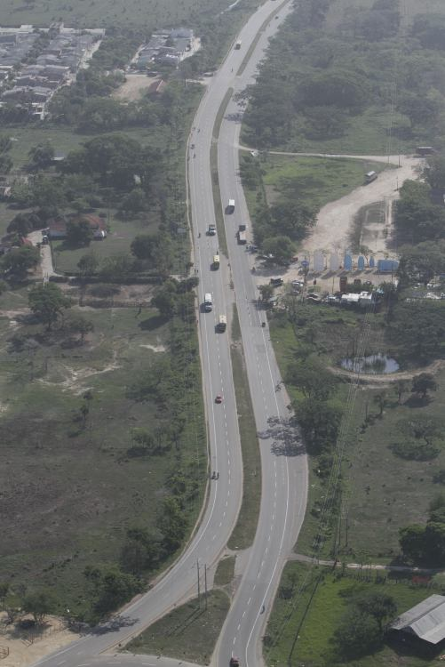
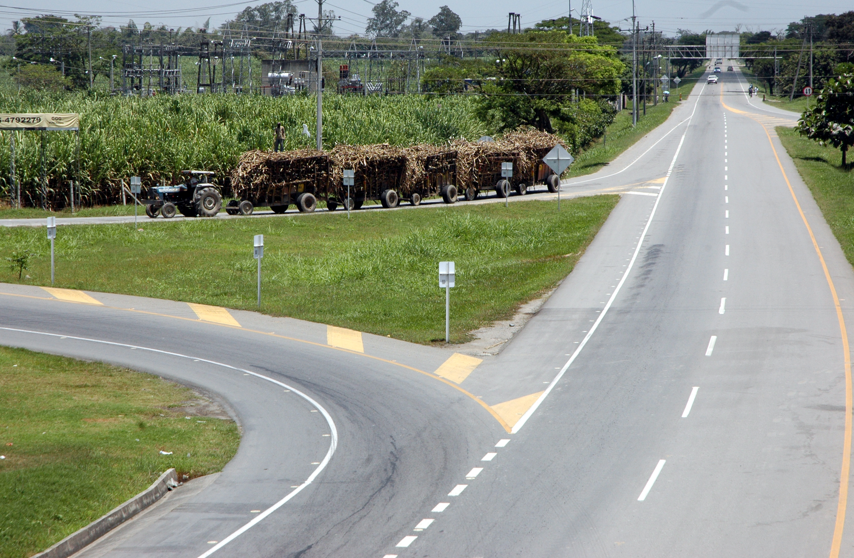



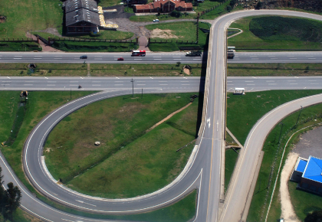

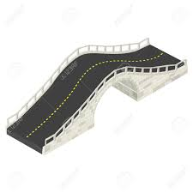

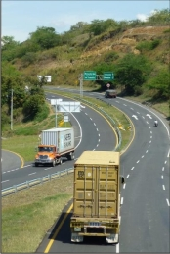
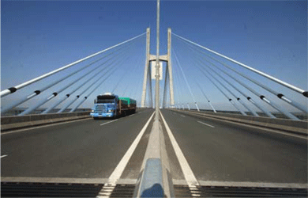

Objeto:
Estructuración integral Grupo 4 Norte, corredores: (1) Caucasia – la ye; (2) el Viajano – San Marcos; (3) Cereté – Cruz del Viso; (4) Ciénaga de Oro – La Yé; (5) Sahagún – Sincelejo; (6) Cruz del Viso – Arjona: (7) Corozal – Cruz del Viso; (8) Puerta de Hierro – Yatí; (9) Carrero – Ponedera; (10) El burro – Tamalameque; (11) Cartagena – Barranquilla; (12) Barranquilla – Yé de Ciénaga; (13) Quebrada el Doctor – Puerto Santa Marta; (14) Distracción – la Florida; (15) San Roque Cuestecitas; (16) Valledupar – La paz y (17) Valledupar – San juan del cesar (…)”.
Más de 54 puentes diseñados
Más de 1.275,4 Km de vías diseñadas
7.3. Billones valor de inversión
Más de 54 puentes diseñados

Slide 12
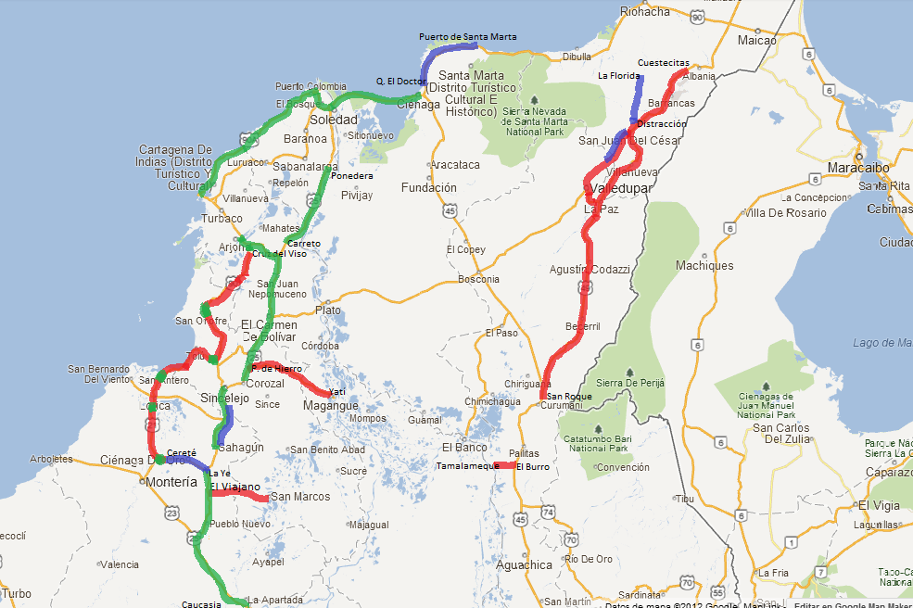
PLAN DE INTERVENCIONES, CARACTERÍSTICAS Y DIMENSIONES
PLAN DE INTERVENCIÓN

Slide 13
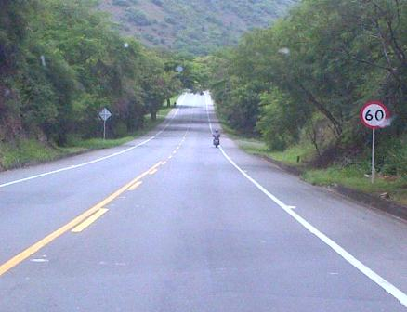
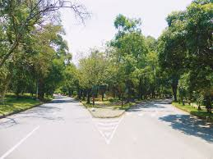

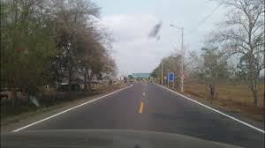
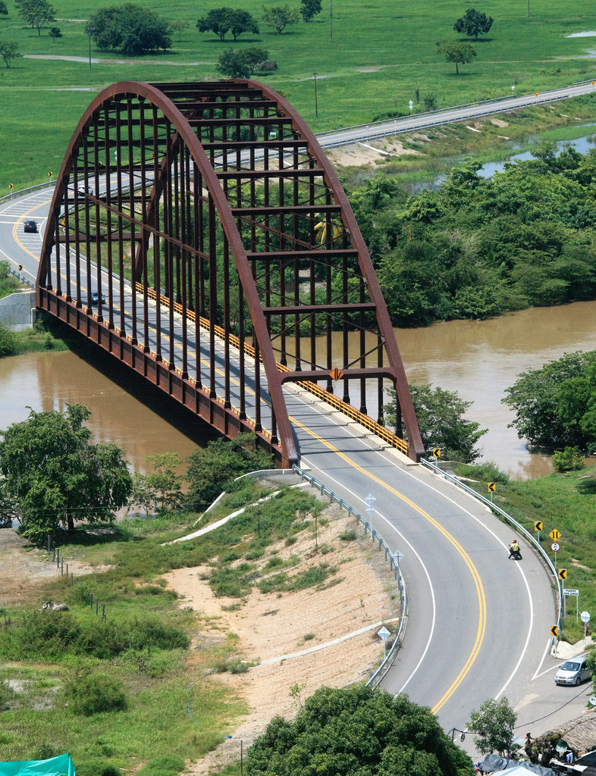
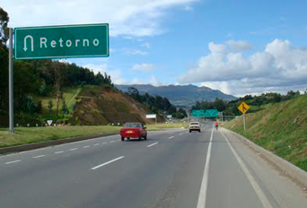

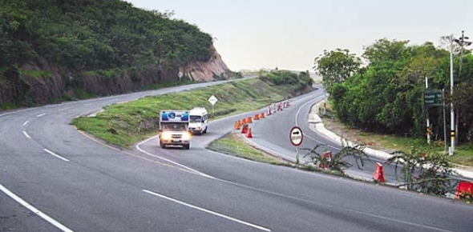
Objeto:
Consultoría para la estructuración integral de proyectos de infraestructura vial Fase II: Estudios y diseños en la factibilidad, sostenibilidad y presentación del proyecto. Proyecto (1) Vía Vijes – Restrepo (Valle del cauca) , Proyecto (2) Valencia (Córdoba) – San pedro de Urabá (Antioquia); Proyecto (3) Puente Vehicular sobre Río San Jorge (Puerto Libertador Córdoba), Proyecto (4) Vías Guachetá (Cundinamarca) – Samacá(Boyacá)
Más de 75,8 Km de vías diseñadas
Más de 250 Mts de puente diseñados
Más de 54 puentes diseñados

Slide 14
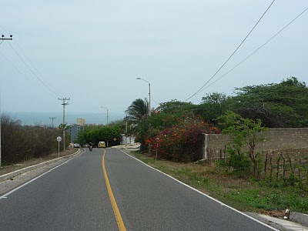
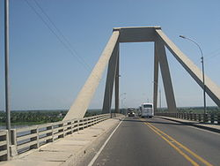


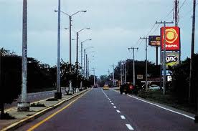
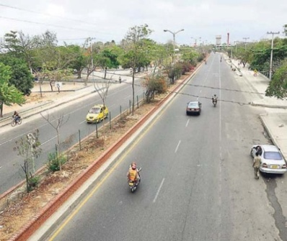
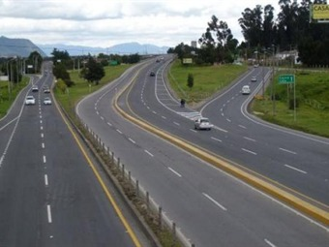
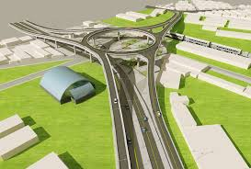
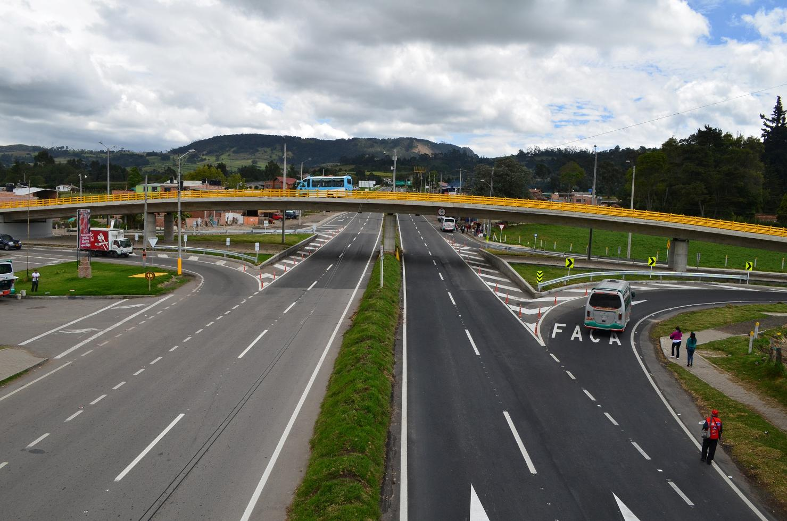
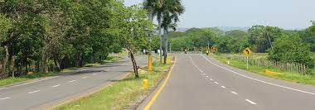
Objeto: Estructuración Técnica, Legal y Financiera para la entrega en concesión del proyecto vial segunda circunvalar entre los municipios de Puerto Colombia y Malambo en el Departamento del Atlántico.
35 Km – 6 intercambiadores
820 Mil millones – Valor de la inversión

Slide 15
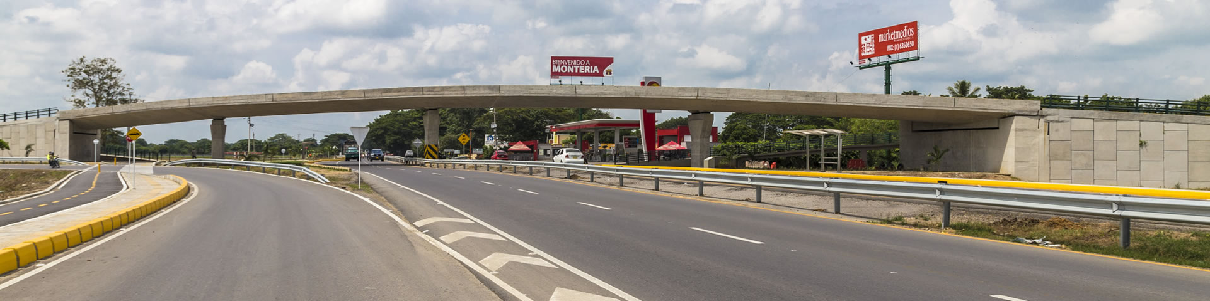
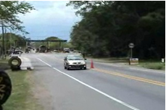

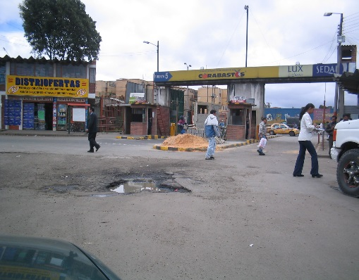
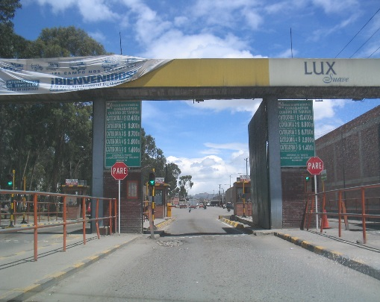
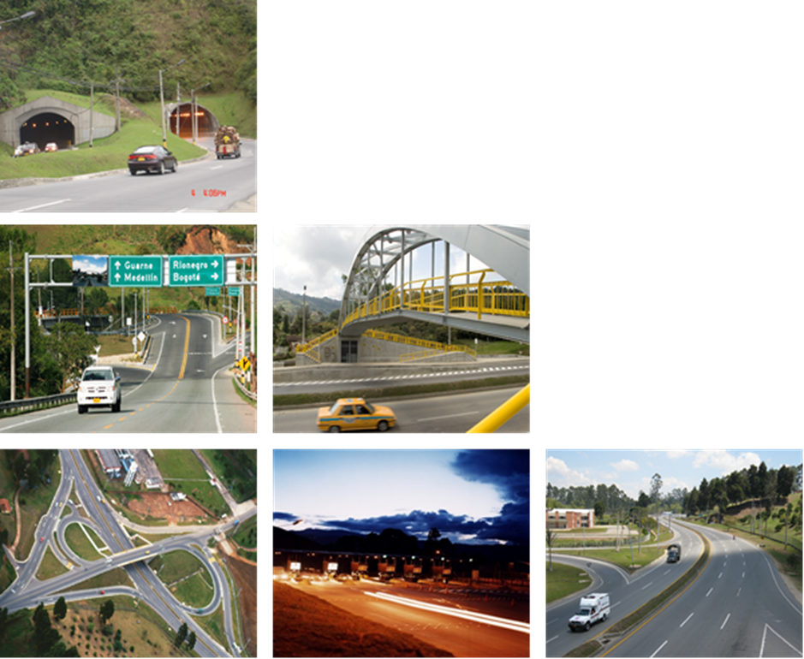
OTROS PROYECTOS
1. Objeto: Estructuración integral proyecto de concesión vial “IBAGUE – GIRARDOT – CAJAMARCA”
US 139.4 M
2. Objeto: Estructuración integral proyecto de concesión vial “ ZONA METROPOLITANA DE BUCARAMANGA”
US 66.9 M
3. Objeto: Estructuración financiera y legal malla vial “CORPOPRACIÓN DE ABASTOS DE BOGOTÁ”
US 143.1 M
4. Objeto: Estructuración integral Troncal Metropolitana
US 126.8 M
5. Objeto: Estructuración Técnica y Financiera para la Licitación INCO ” Concesión Vial Ruta Caribe”
US 107.5 M
6. Objeto: Estructuración técnica y financiera licitación INCO proyecto vial “CORDOBA – SUCRE “
US 94.3 M

Slide 16
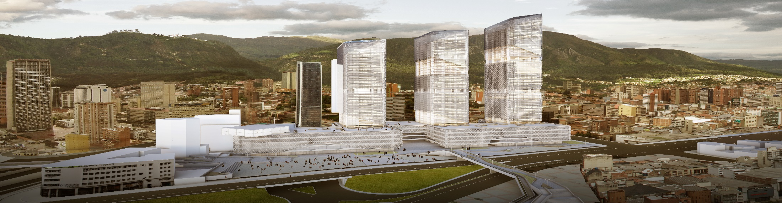
EXPERIENCIA APP estructuración Integral SECTOR INMOBILIARIO

Slide 17


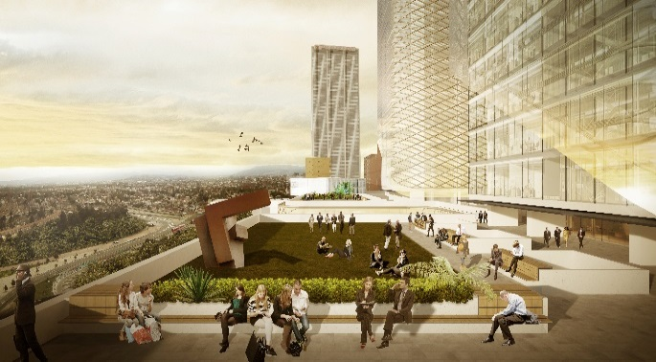
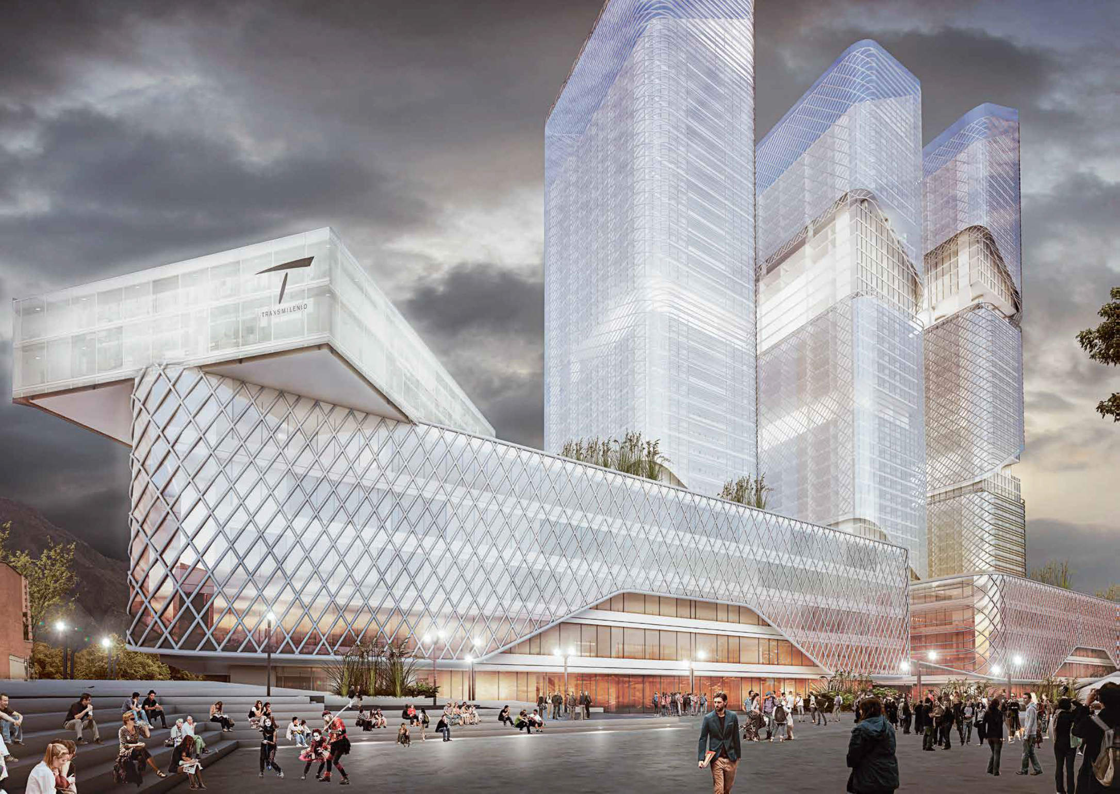
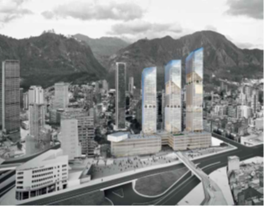



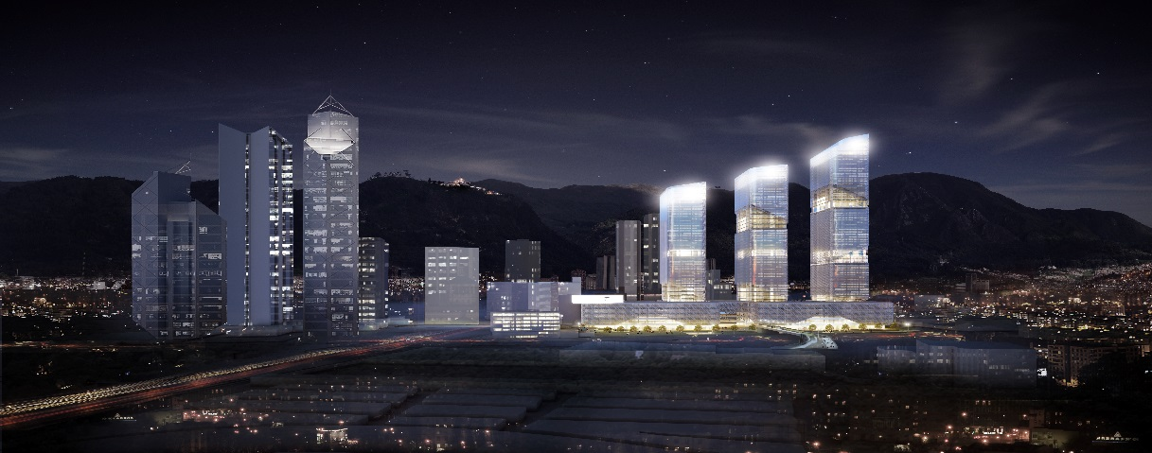

Objeto: Consultoría para la Estructuración técnica, jurídica, financiera, operativa y la elaboración del Plan de Negocios que permita la implementación de las Unidades de Gestión 1 y 3 del Plan Parcial Estación Central, y el acompañamiento a la selección del desarrollador para la Unidad de Gestión 1.
SECTOR 1
Viviendas, oficinas, sector comercial y parqueaderos
222.810 mts²
SECTOR 2
Proyecto de vivienda de interés prioritario (VIP)
43.940 mts²
SECTOR 3
Proyecto de vivienda de interés social
24.102 mts²
SECTOR
Estación central de Transmilenio 20.959 mts²
24.102 mts²
AREA DISEÑADA : 311.811 mts²

Slide 18
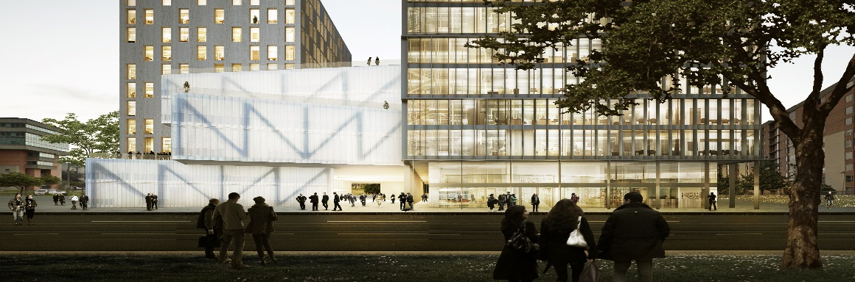

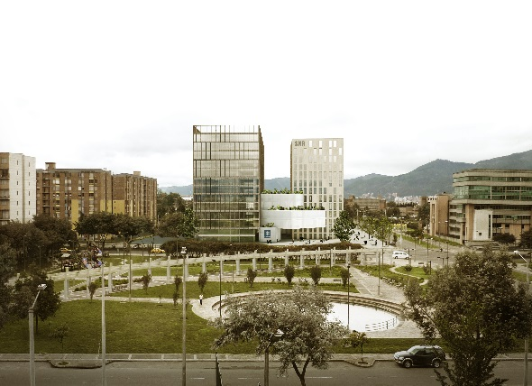
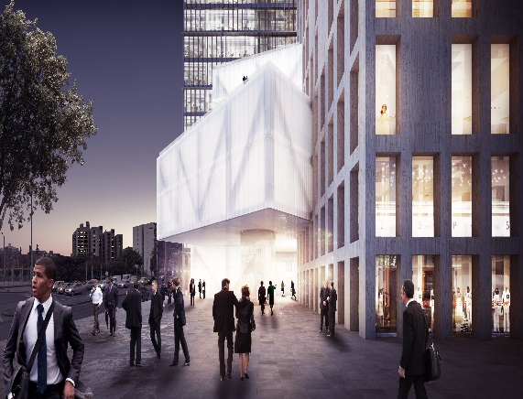
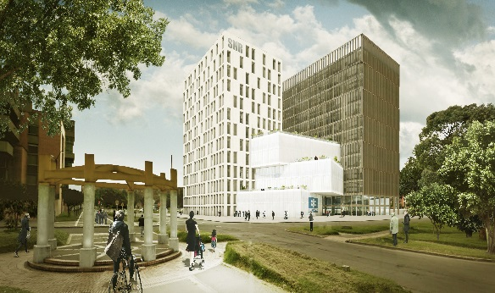
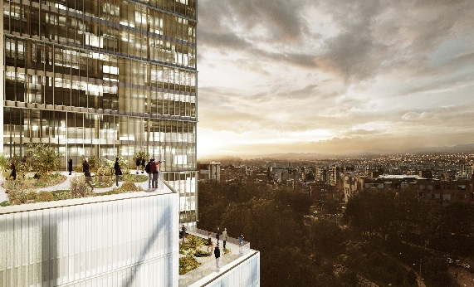

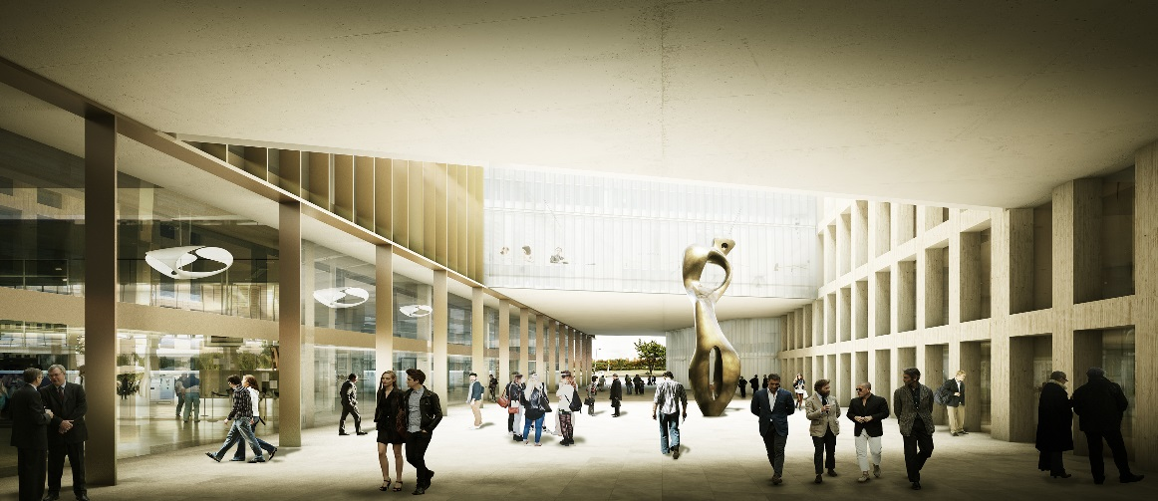

Objeto: Contratación de un consultor especializado que lleve a cabo la estructuración técnica, financiera y legal para la construcción de la nueva sede administrativa central de la SNR en la ciudad de Bogotá, bajo la modalidad de asociación público privada (APP).
13 pisos en un área de 48.00 M2
17.000 M2 de sótano
TOTAL AREA DISEÑADA 65.000 M2

Slide 19

EXPERIENCIA BANCA DE INVERSIÓN

Slide 20



Objeto:
Consultoría para actualizar: (i) el contexto de servicios postales Nacionales s.a., (ii) las debidas diligencias, (iii) la valoración de la concesión; también valorar la empresa y revisar las alternativas de solución empresarial para posteriormente implementar la que genere mayor valor para sus accionistas y así mismo, asegure la prestación eficiente de un servicio postal universal (spu) relevante, responsabilidad hoy de la Nación.
Actividades
Actualización del contexto general de la empresa (político, social, tecnológico, económico, legal y regulatorio)
Actualización visión de largo plazo de la Empresa
Revisar alternativas de solución empresarial
Presentar comparativamente las ventajas y desventajas de cada una de las alternativas revisadas
Asesoramiento en la toma de decisiones de alternativas de solución empresarial que genere mayor valor para sus acciones
Establecer el horizonte de proyección y el valor residual
Definir y proyectar los costos operacionales
Identificación de requerimientos de capital transitorio y permanente
Definir el rango de valor de la empresa
Adelantar actividades que el contratista considere conveniente y necesaria para el logro de los objetivos propuestos

Slide 21

Objeto:
Servicios de Banca de Inversión para realizar la Valoración y la presentación de la alternativa estratégica y legal más conveniente en el diseño de la solución empresarial - valoración y venta de la participación accionaria de la Nación en la aseguradora la Previsora S.A y Fiduciaria La Previsora S.A.
Actividades:
Diagnostico Técnico, legal, contable, financiero, regulatorio, comercial y administrativo de la empresa
Proceso de debida diligencia técnico, legal, contable, financiero, regulatorio, comercial y administrativo de la empresa
Elaboración del modelo financiero que permita calcular el valor de la empresa
Realizar la evaluación, recomendación de la conveniencia y viabilidad de las alternativas de solución empresarial , que conlleve a una mejora de servicios par las personas y empresas en Colombia
Determinar y proponer a los accionistas dela empresa, al MHCP y a FONADE, las alternativas estratégicas y financieras más conveniente frente a la solución empresarial
Recomendaciones sobre los potenciales alternativas para la estructuración de la solución empresarial para la empresa
Presentación comparativa de las ventajas y desventajas de cada una de las alternativas expuestas.
Recomendación sobre la estructuración de la alternativa estratégica, financiera y legal mas conveniente para el diseño de la solución empresarial.

Slide 22

CONTRATOS EN EJECUCIÓN

Slide 23
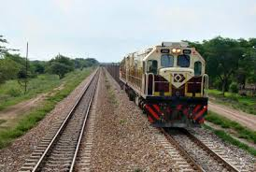
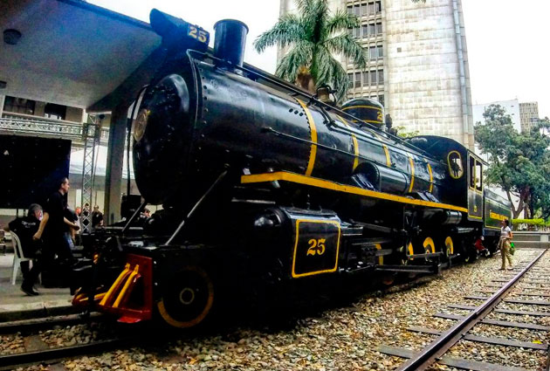



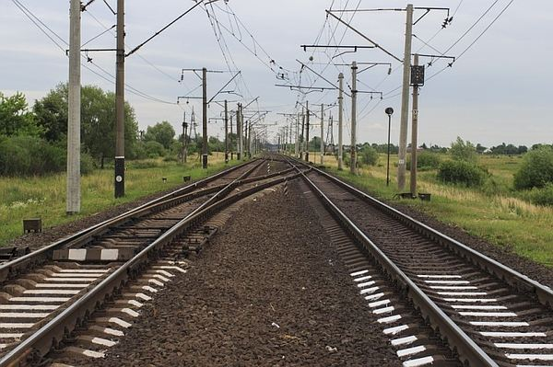
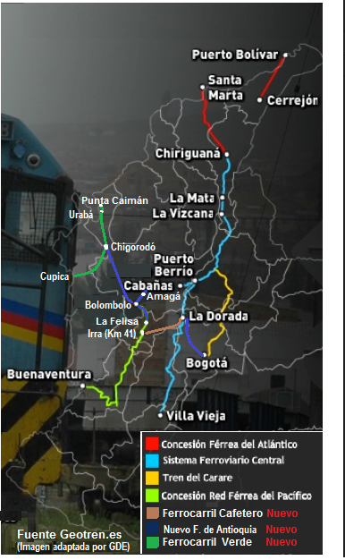
Objeto: Consultoría especializada para la estructuración de la solución técnica, económica, legal, predial, social y ambiental para la reactivación del ferrocarril de Antioquia como tren multipropósito entre la estación “Alejandro López” en el municipio de la pintada y la estación “Puerto Berrio” en el municipio de Puerto Berrio en el departamento de Antioquia.
Valor del Contrato: $ 7´300.000.000

Slide 24
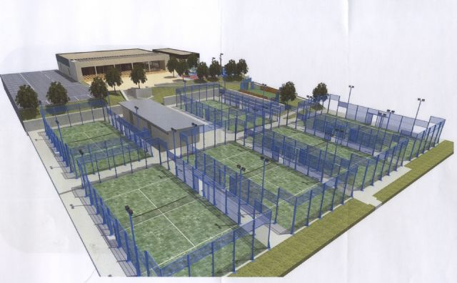
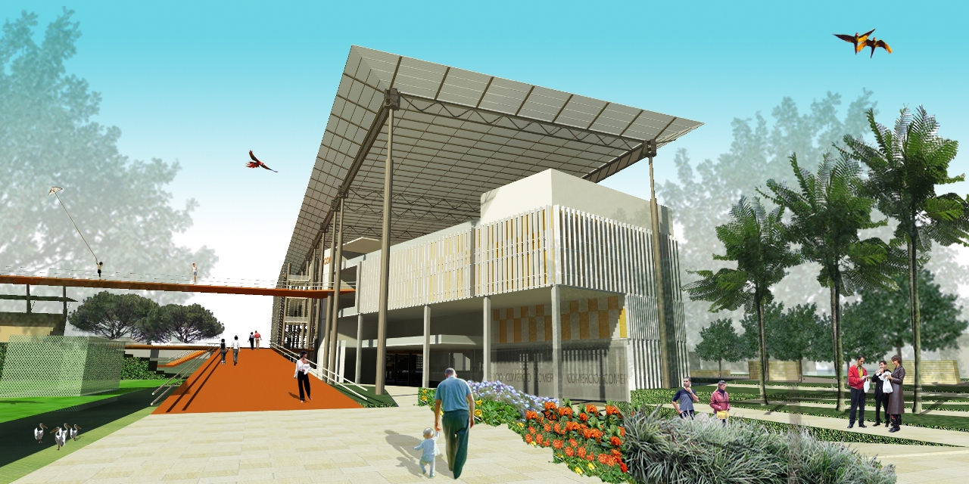
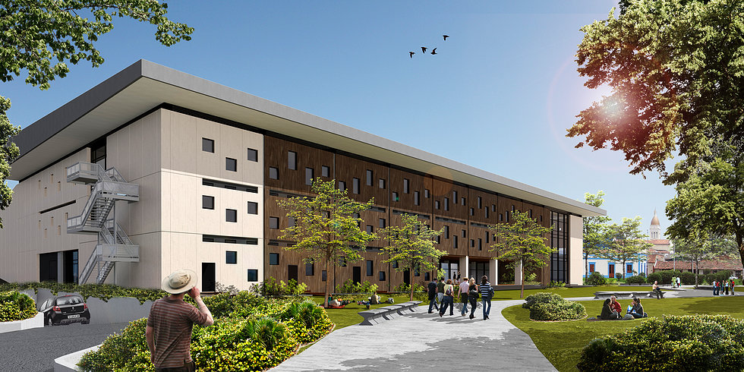
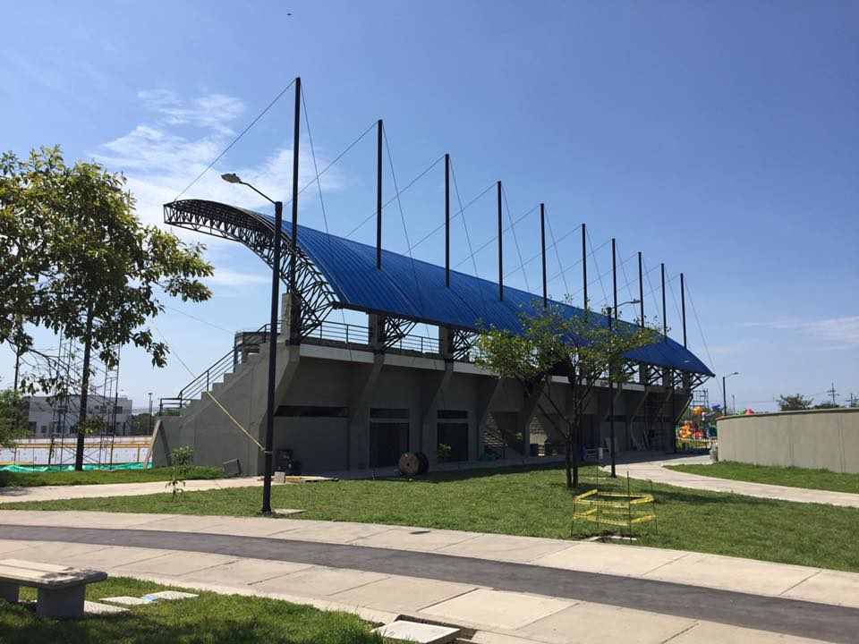
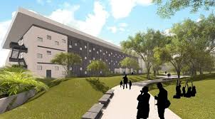
Objeto: Consultoría para realizar el proceso de debida diligencia, el plan de intervenciones y la estructuración integral, técnica (incluye diseños), jurídica, financiera, económica y de riesgos de una asociación público privada APP de conformidad con las reglas de la ley 1508 de 2012 y sus decretos, para el diseño, construcción y/o renovación, la operación y el mantenimiento de los siguientes proyectos: (i) Centro Administrativo - Urbanístico municipal moderno y (ii) Complejo deportivo-turístico “Fortaleza de piedra”, en el municipio de Cajicá.
Valor del contrato: $ 1.300.000.000

Slide 25
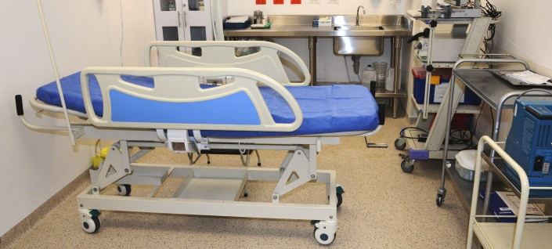
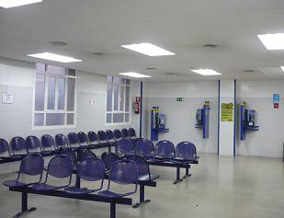



Objeto: Estructuración integral para la construcción y dotación del nuevo hospital de referencia departamental del choco.
Valor del contrato: $ 2.023.924.630

Slide 26





Objeto: Estructuración integral para la prestación del servicio público de aseo y el manejo integral de residuos sólidos en la región sur del departamento de Bolívar.
Valor del contrato: $ 1.145.373.424

Slide 27




Objeto: Conexión mediante cicloinfraestructura de los colegios y parques del municipio de san José del Guaviare
Valor del contrato: $ 557.284.680

Slide 28





Objeto: Estructuración para la consolidación de los canales de comercialización de los productos cárnicos aptos para el consumo humano.
Valor del contrato: $ 1.044.719.485

Slide 29






Objeto: Consultoría para llevar a cabo los estudios necesarios a nivel de pre-factibilidad del proyecto granja agro industrial para personas privadas de la libertad.
Valor del contrato: $ 402.567.782

Slide 30






OTRAS EXPERIENCIAS

Slide 31







Slide 32







Slide 33







Slide 34










CUADRO DE EXPERIENCIAS

Slide 35
EXPERIENCIA EN ESTRUCTURACIÓN INTEGRAL DE PROYECTOS
CONTRATO N° | OBJETO | CONTRATANTE | FORMA DE EJECUCION | FECHA DE INICIO | FECHA DE TERMINACION | VALOR DEL CONTRATO | VLR PROYECTO
 |  |  |  | (DD/MM/AA) | (DD/MM/AA)
2170908 | Estructuración integral para la construcción y dotación del nuevo hospital de referencia departal del Choco | FONADE | UT 50% |  |  | $ 2.023.924.630
2170749 | Estructuración integral para la prestación del servicio público de aseo y el manejo integral de residuos sólidos en la región sur del departamento de Bolivar | FONADE | UT 70% |  |  | $ 1.116.498.473
21570559 | Estructuración integral para la conexión mediante cicloinfraestructura de los colegios y parques del municpio de San José del Guaviare, departamento de Guaviare | FONADE | UT 70% | 01 de marzo de 2017 |  | $ 557.284.680
2170558 | Estructuración integral para la consolidación de los canales de comercialización de losnproductos cárnicos aptos para el consumo humano en: poyecto 1: planta ubidada en el municipio de Fundación - Magdalena de carácter regional que cubrirá los municipios de Algarrobo, Fundación, Aracataca, El reten, Salamina, Cerro de san Antonio, Pivijay y el Piñon, departamento del Magdalena y proyecto 2: Planta ubicada en el municipio de Inirida, Guainia, de carácter regional. | FONADE | UT 70% | 01 de marzo de 2017 |  | $ 1.044.719.485,00
2161190 | Consultoría para la Estructuración integral de proyectos de infraestructura vial en cuatro proyectos: (1°) Estructuración integral del mejoramiento de la vía que conduce al municipio de Restrepo, en el departamento del Valle del Cauca . (Long. Aprox. = 17.8 Km )- (2°) Estructuración integral del mejoramiento de la vía valencia departamento de Córdoba - San pedro de Urabá departamento de Antioquia . (Long. Aprox. = 33 Km)- (3°)Estructuración integral de la construcción del puente vehicular sobre el rio San Jorge en limites de Montelíbano, Planeta rica y Puerto libertador departamento de Córdoba y de sus acceso o conexiones a la red vial existente . (Long. Aprox. = 250 metros de puente vehicular y 700 metros de conexiones) - (4°) Estructuración integral del mejoramiento de la vía que conduce al limite del municipio de Guachetá en el departamento de Cundinamarca hasta el municipio de Samaca en el departamento de Boyacá . (Long. Aprox. = 25 Km) | FONADE | Consorcio Participación 29% | 02/05/2016 | En ejecución | $ 311.622.424 | -
001 de 2015 | Estructuración técnica, jurídica, financiera, operativa y la elaboración del plan de negocios que permita la implementación de las unidades de gestión 1 y 3 del Plan Parcial Estación Central, y el acompañamiento a la selección del desarrollador para la unidad de gestión 1. | CENTRAL (EMPRESA DE RENOVACION URBANA - ERU) | Individual | 23/02/2015 | 14/04/2016 | $ 1.999.840.000 | $ 687.430.000.000
413 | Consultoiria Estructuración Técnica, Financiera y Legal para la contrucción de la nueva Sede Administrativa central de la SNR en la ciudad de Bogotá, bajo la modalidad de Asociación Público Privada APP). | SNR | Individual | 10/09/2015 | 09/12/2015 (fase 1) (Fase 2 en ejecución) | $ 230.489.100 | $ 515.035.000.000
371 | Servicios profesionales especializados para el acompañamiento a la Gerencia de Proyectos Aeroportuarios de la Vicepresidencia de Estructuración para realizar los ajustes económicos y técnicos de los proyectos de los aeropuertos El Edén de Armenia, Benito Salas de Neiva y Guillermo León Valencia de Popayán. | ANI | Individual | 12/08/2015 | 11/10/2015 | $ 75.400.000 | $ 194.695.447.514
ESTRUCTURACIÓN

Slide 36
CONTRATO N° | OBJETO | CONTRATANTE | FORMA DE EJECUCION | FECHA DE INICIO | FECHA DE TERMINACION | VALOR DEL CONTRATO | VLR PROYECTO
 |  |  |  | (DD/MM/AA) | (DD/MM/AA)
1879 | Revisión del Cálculo de la Contraprestación aplicable a la Sociedad Portuaria Regional de Buenaventura y Priorización de su Plan de Inversiones | SOCIEDAD PORTUARIA REGIONAL DE BUENAVENTURA S.A. | Individual | 19/02/2015 | 03/05/2015 | $ 55.680.000 | -
APP OCAPA S.A.S. | Estudio de Prefactibilidad de la iniciativa privada para el mejoramiento, rehabilitación, construcción, mantenimiento y operación de la via Ocaña - Sardinata - Astillero - Puerto Santander - Cucuta, en el departamento de Norte de Santander | ERGON INGENIERIA S.A.S Y CIP |  | 12/03/2014 | 12/12/2014 | $ 756.000.000 | -
2121820 | Estructuración de concesiones viales para el grupo 4 de carreteras • grupo norte, corredores: (1) Caucasia - la ye; (2) El Viajano - San Marcos; (3) Cereté - Cruz del viso; (4) Ciénaga de oro - la ye; (5) Sahagún - Sincelejo; (6) Cruz del viso – Arjona (7) Corozal - Cruz del viso; (8) Puerta de hierro - yatí; (9) Carreto - ponedera; (10) el burro - Tamalameque; (11) Cartagena - barranquilla; (12) barranquilla - ye de ciénaga; (13) quebrada el doctor - puerto santa marta; (14) distracción – la florida; (15) san roque - cuestecitas; (16) Valledupar - la paz y (17) Valledupar - san juan del cesar. | FONADE - ANI | UT PARTICIPACION CIP 50.5% | 06/07/2012 | 31/07/2015 | $ 12.303.836.988,47 | $15.000.000.000.000
002 - 2011 | Asesoría de Transacción para el Proceso de Concesión del Tramo Vial Desvío ILO -TACNA-LA CONCORDIA, A DESARROLLARSE EN EL PERÚ | PROINVERSIÓN (PERÚ) | En consorcio con una participación del 25% | 06/01/2011 | 31/08/2012 | $ 169.239.000 | US 169.000.000
 |  |  |  |  |  |  | $ 317.793.000.000
0108*2010*000113 | Estructuración Técnica, Financiera y Legal para la entrega en Concesión del Proyecto Vial Segunda Circunvalar entre los Municipios de Puerto Colombia y Malambo. | GOBERNACIÓN DEL ATLANTICO | Individual | 31/01/2011 | 30/11/2012 | $ 40.350.000 | COP 570.000.000.000
 | Estudio de pre factibilidad para el desarrollo de un plan de gestión integral de residuos sólidos y aseo | INTER ASEO S.A E.S.P | Individual | 10/02/2011 | 20/08/2011 | $ 456.428.220
 | Estructuración técnica, financiera, administrativa, legal y banaca de inversión, para el proyecto de recolección domiciliaria, barrido y limpieza de vías y áreas públicas y disposición final de los residuos sólidos que garanticen mejores condiciones sanitarías del municipio de Ibagué. | INTER ASEO S.A E.S.P | Individual | 03/12/2010 | 06/09/2011 | $ 520.000.000
114 de 2010 | Estructuración Técnica, Legal y Financiera del Proyecto denominado "Troncal Metropolitana" en la Ciudad de Bucaramanga | ALCALDIA DE BUCARAMANGA | Individual | 24/03/2010 | 24/07/2013 | $ 40.679.072
01 - 07- de 2010 | Estructuración Técnica, Financiera y Legal del proyecto de Concesión del Hotel San Juan de Dios Ubicado en la Ciudad de Santa Marta | CORPORACIÓN PARA LA PROMOCIÓN TURISTICA TAYRONA - CORPOTAYRONA | Individual | Julio 29 - 2010 | En Liquidación |  | ND
01-10 de 2010 | Estructuración Técnica, Financiera y Legal de un proyecto Inmobiliario que se desarrolle en el Lote Ubicado en la carrera 1c entre calle 23 y 24 de la ciudad de Santa Marta propiedad de la Gobernación del Magdalena. | CORPORACIÓN PARA LA PROMOCIÓN TURISTICA TAYRONA - CORPOTAYRONA | Individual | Octubre 6 - 2010 | En Liquidación |  | ND
ESTRUCTURACIÓN

Slide 37
CONTRATO N° | OBJETO | CONTRATANTE | FORMA DE EJECUCION | FECHA DE INICIO | FECHA DE TERMINACION | VALOR DEL CONTRATO | VLR PROYECTO
 |  |  |  | (DD/MM/AA) | (DD/MM/AA)
 | Estructuración Financiera de una Línea Férrea entre un Centro de Acopio Ubicado en la Jagua de Ibirico y un Puerto Carbonero en la Desembocadura del Rio Cañas, con una Longitud de 300 Km, para el Proyecto " Transporte Ferrviario Oriental" | FINSA - FACTORIAL DE INFRAESTRUCTURA S.A. | Individual | 21/01/2008 | 26/06/2008 | $ 60.000.000
166 - 08 | Estructuración Técnica, Financiera y Legal de un Mecanismo de plan Estratégico para realizar las obras de inversión de Acueducto y Alcantarillado de ACUAVALLE S.A. E.S.P. en la Vigencia de 2008 al 2013 | ACUAVALLE S.A. E.S.P. | En consorcio con una participación del 50% | 10/10/2008 | 30/12/2010 | $ 365.400.000 | $ 155.800.000.000
1869 - 2007 | Estructuración Financiera e Implementación de un Modelo Matemático Financiero para el Proyecto de Administración del Recaudo de la tasa de peaje y de operación de estaciones de Peaje a cargo del - INVIAS | INSTITUTO NACIONAL DE VÍAS - INVIAS | Individual | 13/09/2007 | 31/10/2008 | $ 64.500.000 | -
SEA - L- 008-2006 | Estructuración Técnica y Financiera para la licitación INCO -SEA-L-008-2006, Estudios y Diseños Definitivos, Gestión Predial, Gestión Social, Gestión Ambiental, Financiación, Construcción, Rehabilitación, Mejoramiento, Operación y Mantenimiento del Proyecto de Concesiones Vial "RUTA CARIBE" | AUTOPISTAS DEL SOL S.A. | Individual | 28/07/2006 | 19/12/2006 | $ 50.000.000 | $ 200.000.000.000
SEA - L- 006-2006 | Estructuración Técnica y Financiera para la licitación INCO-SEA-L-006-2006, cuyo objeto es Estudio y Diseños Definitivos, Gestión Predial, Gestión Ambiental, Financiación, Construcción, Mejoramiento, Rehabilitación Operación y Mantenimiento del Proyecto Vial "CORDOBA - SUCRE" | AUTOPISTAS DE LA SABANA S.A. | Individual | 23/07/2006 | 26/11/2006 | $ 50.000.000 | $ 245.000.000.000
 | Estructuración Legal y Financiera para la Licitación Publica VAL 02-06 del Departamento de Valoración Distrital de la Ciudad de Cartagena. | CONSORCIO VIAL ISLA BARÚ | Individual | 10/09/2006 | 29/12/2006 | $ 12.000.000 | $ 32.000.000
 | Estructuración Legal y Financiera para la Licitación Pública VAL 001-05 del Departamento de Valoración Distrital de la Ciudad de Cartagena . | CONSORCIO VIAL CARTAGENA | Individual | 01/06/2005 | 02/09/2005 | $ 12.000.000 | $ 32.000.000
GG - 025 | Estructuración Técnica Legal y Financiera del Proyecto de Concesión Vial Ibagué-Girardot-Cajamarca | INSTITUTO NACIONAL DE CONCESIONES - INCO | Individual | 08/08/2005 | 15/09/2008 | $ 99.000.000 | $ 330.000.000.000
GG - 024 | Estructuración Técnica Legal y Financiera del Proyecto de Concesión Vial Bucaramanga (Palenque)-Lebrija; Bucaramanga (Palenque)-Café Madrid; Café Madrid -Bocas-El Cero; La Virgen-La Cemento-El Cero. | INSTITUTO NACIONAL DE CONCESIONES - INCO | Individual | 19/07/2005 | 30/12/2007 | $ 187.288.200 | $ 144.000.000.000
N.D. | Estructuración Técnica, Financiera y Legalmente el Proceso de Venta de una Participación Accionaria de la Sociedad Puerto Industrial de Aguadulce. Con aprobación por parte del Instituto Nacional de Concesiones INCO | SOCIEDAD PUERTO INDUSTRIAL DE AGUADULCE | Individual | 13/09/2005 | 12/02/2007 | $ 370.000.000 | US 350.000.000
039 - 2005 | Estructuración Financiera y Legal de la Malla Vial de la Corporación de Abastos de Bogotá. | CORPORACIÓN DE ABASTOS DE BOGOTA - CORABASTOS S.A. | Individual | 14/06/2005 | 17/10/2005 | $ 90.000.000 | $ 342.000.000.000
 | Estructuración Legal y Financiera para la Licitación Pública 01- 2003 de la Empresa de Desarrollo Urbano de Bolívar S.A.EDURBE | CONSORCIO VIAS DEL CABRERO | Individual | 02/05/2003 | 27/08/2003 | $ 12.000.000 | $ 10.000.000
ESTRUCTURACIÓN

Slide 38
ESTRUCTURACIÓN
CONTRATO N° | OBJETO | CONTRATANTE | FORMA DE EJECUCION | FECHA DE INICIO | FECHA DE TERMINACION | VALOR DEL CONTRATO | VLR PROYECTO
 |  |  |  | (DD/MM/AA) | (DD/MM/AA)
441- 2003 | Estructuración Técnica, Financiera Administrativa, Legal y Banca de Inversión, para el Proyecto de Recolección Domiciliaria, Barrido y Limpieza de Vías y Áreas Públicas, Corte y Bordeo del Césped de Zonas Verdes para la Alcaldía Municipal de Yumbo - Valle. | SERVIGENERALES S.A., E.S.P. | Individual | 03/10/2003 | 01/04/2004 | - | -
004 - 2003 | Estructuración Técnica, Financiera Administrativa, Legal y Banca de Inversión, para el Proyecto de Recolección Domiciliaria, Barrido y Limpieza de Vías y Áreas Públicas, Corte y Bordeo del Césped de Zonas Verdes y Disposición Final de los Residuos y Manejo Integral del Sistema Comercial para las Empresas Públicas de Armenia. | SERVIGENERALES S.A., E.S.P. | Individual | 14/09/2003 | 12/02/2004 | - | -
109 - 2001 | Estructuración Técnica, Financiera Administrativa, Legal y Banca de Inversión para el Proyecto Correspondiente a la Suspensión, Reconexión, Visitas y Reparación de Daños para las Empresas Públicas Aguas de Manizales | SERVIGENERALES S.A., E.S.P. | Individual | 14/09/2003 | 12/02/2004 | - | -
N.D. | Valoración y Estructuración Financiera de la "Concesión Administrativa para la Prestación del Servicio de Recolección de los Desechos Sólidos" en el Municipio de Colón, Republica de Panamá | AGUASEO - EMPRESA DE ASEO | Individual | 20/03/2002 | 25/12/2002 | - | -
035 - 2001 | Estructuración Técnica, Financiera Administrativa, Legal y de Banca de Inversión, para el Proyecto de Prestación Exclusiva del Servicio de Aseo Urbano para la Alcaldía de Tunja | SERVIGENERALES S.A., E.S.P. | Individual | Septiembre 1 - 2001 | 15/03/2002 | - | -
N.D. | Valoración y Estructuración Financiera de la "Concesión Administrativa para la Prestación del Servicio de Recolección de los Desechos Sólidos en el Municipio de San Miguelito, Republica de Panamá | REVISALUD SAN MIGUEL S.A. | Individual | 02/02/2001 | 15/11/2001 | $ 15.000.000
ND | Estructuración Técnica, Financiera y Legal de la Concesión Portuaria PUERTO INDUSTRIAL AGUADULCE | SOCIEDAD PUERTO INDUSTRIAL DE AGUADULCE | Individual | 14/02/2000 | 12/02/2003 | $ 330.000.000 | US 350.000.000
N.D. | Consultoria Análisis y Fijación de Tarifas por Segmentos Categorias del Mercado, para la Presentación del Servicio de Televisión por Suscripción Via Satélite (DTH) | ELITE | Individual | 30/06/2006 | 18/07/2006 | $ 160.000.000
 | Consultoría Financiera durante la Interventoría Técnica Financiera y Administrativa de la Concesión Patios - La Calera - Guasca y Briceño - Sopó - El Salitre. | CONSORCIO AIM - LTDA - CINTE - LTDA | Individual | 10/02/2006 | 15/10/2008 | $ 57.636.128

Slide 39
INTERVETORIA
EXPERIENCIA EN INTERVENTORÍA
CONTRATO N° | OBJETO | CONTRATANTE | FORMA DE EJECUCION | FECHA DE INICIO | FECHA DE TERMINACIÓN | VALOR DEL CONTRATO
CI.004-001-2014 | Gestión Financiera durante la Fase de Reconstrucción del Contrato de Concesión Vial 003 de 2014 Girardot - Honda - Puerto Salgar, de conformidad con el Contrato de Interventoría No. 145 de 2014 suscrito con la Agencia Nacional de Infraestructura - ANI | CONSORCIO 4C | Individual | 01/12/2014 | 29/02/2016 | $ 77.000.000
19 - 2008 | Valoración Económica y Estructuración y Venta del Establecimiento de Comercio Denominado Hotel el Prado, El inventario de los bienes Muebles y Enseres de Dotación del Hotel sus Inmuebles Requeridos para el Desarrollo de la Actividad Comercial | DIRECCIÓN NACIONAL DE ESTUPEFACIENTES - DNE | Individual | 28/08/2008 | 31/12/2010 | $ 148.000.000
23 - 2008 | Valoración Económica y Estructuración y Venta del Establecimiento de Comercio Denominado Hotel Mar Azul San Andrés Resort, El Inventario de los Bienes Muebles y Enseres de Dotación del Hotel sus Inmuebles Requeridos para el Desarrollo de la Actividad Comercial. | DIRECCIÓN NACIONAL DE ESTUPEFACIENTES - DNE | Individual | 08/08/2008 | 21/12/2010 | $ 80.000.000
035-2005 | Interventoría Técnica, Ambiental, Legal, Financiera y Operativa en la Etapa de Construción y Rehabilitación del Contrato de Concesión GG-046 de 2004, Proyecto Concesión Vial PEREIRA - LA VICTORIA . | INSTITUTO NACIONAL DE CONCESIONES - INCO | En consorcio con una participación del 25% | 11/10/2005 | 03/10/2008 | $ 1.471.337.334
SEA - C - DM -98 - 2004 | Interventoría Técnica, Financiera y Operativa en la Etapa de Operación del Contrato de Concesión N° 0275 de 1996 Davimed. | INSTITUTO NACIONAL DE CONCESIONES - INCO | En consorcio con una participación del 10% | 02/02/2005 | 01/10/2008 | $ 3.030.996.295
C - CIP -02 - 2006 | Valoración y Realizó el Modelo Financiero para la valoración y Estimación de Valor del Canal CINEMA+ | ROYALNET | Individual | 05/06/2006 | 13/12/2006 | $ 450.000.000
001 - 2006 | Prestar los Servicios de Asesoría para la Búsqueda de una Administradora de Riesgos Profesionales. | COMPENSAR E.P.S. | Individual | 05/01/2006 | 15/03/2006 | $ 20.416.000
N.D. | Valoración y Busqueda de Recursos para el Propyecto del Servicio " Delfin Internet Inteligente" | INPREL - INGENIERIA DE PROYECTOS S.A. | Individual | 15/05/2002 | 20/11/2002 | $ 340.000.000
N.D. | Reestructuración Financiera y Valoración de la Compañía | CONSTRUCCIONES SIGMA LTDA. | Individual | 23/05/2004 | 23/03/2006 | $ 130.000.000
N.D. | Análisis Financiero, Estudio de Mercado, Valoración y Banca de Inversión de la Empresa Royal Films Ltda. | ROYAL FILMS LTDA. | Individual | 10/10/2004 | 15/06/2006 | $ 26.000.000
087 - 2004 | Determinación de Valor "Valoración" de la Empresa SANOHA Ltda., con el fin de Venta de un Paquete Accionario y la Búsqueda de un Inversionista. | SANOHA LTDA | Individual | 01/09/2004 | 01/11/2004 | $ 15.000.000
N.D. | Desarrollo el proceso de Interventoria para el Control y Monitoreo del Proyecto CTC 017077SITP/CAF cuyo objeto fue el de Fortalecer la Capacidad de la Supertransporte para la Inspección, Vigilanci y Control del Sector Portuario, a Través del Desarrollo e Implementación de un Modelo Integral, que permite realizar las actividades periódicas de seguimiento y monitoreo a los niveles de competitividad de las diferentes sociedades portuarias, con base en informacion provenientes de las metodoligías Cuadro de Mando Integral y Costeo ABC implementados por las Sociedades Portuarias. | LA SUPERINTENDENCIA DE PUERTOS Y TRANSPORTE | Union Temporal | 19/09/2002 | 19/05/2003 | $ 32.434.480
N.D. | Desarrollo la Interventoria Financiera, Operativa y Tecnica al Proceso de Diseño Fase III del Puerto Industrial Aguadulce, | SOCIEDAD PUERTO INDUSTRIAL AGUADULCE | Individual | 12/02/2003 | 20/08/2004 | $ 30.000.000
064 - 2004 | Determinación de Valor "valoración" de la empresa Factoría Creativa Ltda., con el fin de venta de un paquete accionario y la búsqueda de un inversionista. | FACTORIA CREATIVA | Individual | 31/05/2004 | 31/07/2004 | $ 15.000.000

Slide 40
EXPERIENCIA EN BANCA DE INVERSIÓN
CONTRATO N° | OBJETO | CONTRATANTE | FORMA DE EJECUCION | FECHA DE INICIO | FECHA DE TERMINACION | VALOR DEL CONTRATO
 |  |  |  | (DD/MM/AA | (DD/MM/AA
2170558 | Estructuración integral para la consolidación de los canales de comercialización de los productos cárnicos aptos para el consumo humano en: proyecto 1: planta ubicada en el municipio de Fundación - Magdalena de carácter regional que cubrirá los municipios de Algarrobo, Fundación, Aracataca, El reten, Salamina, Cerro de san Antonio, Pivijay y el Piñón, departamento del Magdalena y proyecto 2: Planta ubicada en el municipio de Inírida, Guainía, de carácter regional. | FONADE | UT 70% |  |  | $ 1.044.719.485
2160363 | Consultoría para actualizar: (I) El contexto de servicios postales nacionales S.A., (II) Las debidas diligencias, (III) La valoración de la concesión; también valorar la empresa y revisar las alternativas de solución empresarial para posteriormente implementar la que genere mayor valor para sus accionistas y así mismo, asegure la prestación eficiente de un servicio postal universal (SPU) relevante, responsabilidad hoy de la Nación. | FONADE - MHCP | Individual | 26/01/2016 | 27/01/2017 | $ 939.908.936
2160383 | Servicio de banca de inversión para realizar la valoración y la presentación de la alternativa estratégica y legal mas conveniente en el diseño de la solución empresarial - valoración y venta de la participación accionaria de la nación en la aseguradora la previsora S.A. y Fiduciaria la Previsora S.A. | FONADE - PREVISORA | En UT con un porcentaje de participación del 51% | 03/02/2016 | 25/11/2016 | $ 751.839.809
 | Oferta de servicios financieros para la determinación de valor "Valoración" del establecimiento de comercio “TECNA INTEGRITY AND CORROSION ENGINEERING S.A.” con el fin de venta y búsqueda del inversionista. | TECNA ICE | Individual | 11/05/2016 | 30/11/2016 | $ 40.000.000
N.D. | Evaluación Financiera y Económica a Nivel de Factibilidad del Proyecto Denominado Espejo de Agua de la Cuenca del Rio Santo Domingo, Municipio de Calarcá, Departamento del Quindío | GOMEZ CAJIAO Y ASOCIADOS S.A. | Individual | 19/01/2010 | 05/02/2010 | $ 8.000.000
049 - 98 | Consultoría Financiera durante la Interventoría Técnica Financiera y Jurídica, para el Periodo de la Etapa de Operación del Contrato de Concesión 049-98 y sus Contratos Adicionales, de la Concesión Troncal de Tequendama, Integrados por los Trayectos Viales Chusaca, el Colegio, El Triunfo, Viotá, El Portillo del Departamento de Cundinamarca. | AIM - INGENIEROS CIVILES LTDA. | Individual | 01/12/2002 | 24/07/2006 | $ 29.580.000
093 - 2007 | Estudio que Permita a la CNTV Fijar la Metodología para Establecer las Tarifas Mínimas Mensuales que Podrán Cobrar los Concesionarios del Servicio de Televisión por Suscripción a sus Usuarios. | COMISIÓN NACIONAL DE TELEVISIÓN | Individual | 01/08/2007 | 30/01/2008 | $ 181.200.000,00
8715 | Consultoría Financiera, Contable, Administrativa, Técnica, Legal y Ambiental bajo la Modalidad de Auditoria para el Análisis de Factibilidad de la Operación de la Clínica David Restrepo | COMPENSAR E.P.S | Individual | 18/12/2006 | 23/02/2007 | $ 40.600.000
898 | Evaluación Expost de los Proyectos Ejecutados por la Sociedad Portuaria Regional de Buenaventura a partir de 1995, Compra Grúas Pórtico, Grúa Gateway, Flota Mercante Grancolombiano, Maquila. | SOCIEDAD PORTUARIA REGIONAL DE BUENAVENTURA | Individual | 18/02/2003 | 14/10/2003 | $ 152.000.000
N.D. | Realizar la Evaluación Financiera, Económica y Social para el Proyecto de Aprovechamiento Hidráulico Rio Santo Domingo | GOMEZ CAJIAO Y ASOCIADOS S.A. | Individual | 21/09/2003 | 15/10/2003 | $ 5.000.000
GC - 814 | Estudios Factibilidad de Mercado, Económica y Financiera al Proyecto de Riego del Rio Ranchería y Suministro de Agua al Proyecto de San Juan del Cesar. | UNIÓN TEMPORAL - GUAJIRA - GOMEZ - CAJIAO CONSULTORES | Individual | 28/02/2002 | 30/10/2002 | $ 68.820.000
BANCA DE INVERSIÓN

Slide 41
BANCA DE INVERSIÓN
CONTRATO N° | OBJETO | CONTRATANTE | FORMA DE EJECUCION | FECHA DE INICIO | FECHA DE TERMINACION | VALOR DEL CONTRATO
 |  |  |  | (DD/MM/AA | (DD/MM/AA
N.D. | Implementación de Índices de Gestión y Balance Store Card | MUNICIPIO DE TOCAIMA | Individual | 31/07/2001 | 15/09/2001
N.D. | Modelo Financiero y Banca de Inversión para la Venta de Tecnología Internet, Control, Automatización y Telecomunicaciones RCO- Remoto Control En Line | JJ TECHNOLOGY | Individual | 01/11/2000 | 04/02/2001
GC - 760 | Estudios de Desarrollo y Evaluación Económica y Financiera para el Proyecto de Infraestructura - Cruce de la Cordillera Central (Paralela Ibagué - La línea) | CONSORICO GOMEZ CAJIAO Y ASOCIADOS S.A- CONSULTORIA COLOMBIANA S.A. - ESTUDIOS TÉCNICOS S.A | Individual | 01/03/2000 | 10/01/2001 | $ 80.000.000
N.D. | Consultoría para valoración de empresa y concesión de televisión otorgada por la CNTV | TELEDINAMICA S.A. | Individual | 01/06/2000 | 31/08/2000 | $ 3.000.000
N.D. | Modelo Financiero y de Viabilidad Económica, Proyección Financiera, tanto para el Fideicomiso como para el Concesionario, un Análisis de Sensibilidad y Evaluación y valoración de la Ingeniería Financiera para el Proceso de Venta de un Paquete Accionario de la Concesión Sabana de Occidente (Carretera Santa Fé de Bogotá-Siberia-La Punta-El Vino) | CONCAY S.A | Individual | 12/07/1998 | 09/07/1999 | $ 16.000.000
463 | Consultoría Análisis Estudio Alternativas y Expansión Portuaria para el Puerto de Buenaventura. | SOCIEDAD PORTUARIA REGIONAL DE BUENAVENTURA | Individual | 11/06/1998 | 11/09/1998 | $ 95.120.000
509 | Estudio " Optimización del Dragado del Canal de Acceso y Zona de Maniobra desde el Punto de Vista Contractual y Financiero. | SOCIEDAD PORTUARIA REGIONAL DE BUENAVENTURA | Individual | 15/02/199 | 15/05/1999 | $ 116.000.000
N.D. | Consultoría para la Valoración Venta y Proceso de Negociación del Paquete Accionario de la Concesión Carreteras Nacionales del Meta . | ICEIN S.A INGENIEROS CONSTRUCTORES | Individual | 12/06/1998 | 30/08/1998 | solo comisión de éxito
N.D. | Estudio de Factibilidad Económica de la Construcción del Dique Direccional en el Puerto de Buenaventura. | TURNER CONSULTING LTDA | Individual | 15/06/1997 | 20/11/1997
N.D. | Estudio de Factibilidad Financiera de la Construcción del Dique de Contención a 700 mts de los Muelles 2 al 9 de la S.P.R. Bun. | TURNER CONSULTING LTDA | Individual | 01/07/1998 | 01/02/1999 | $ 70.500.000

Slide 42
BANCA DE INVERSIÓN
CONTRATO N° | OBJETO | CONTRATANTE | FORMA DE EJECUCION | FECHA DE INICIO | FECHA DE TERMINACION | VALOR DEL CONTRATO
 |  |  |  | (DD/MM/AA | (DD/MM/AA
N.D. | Estructuración Financiera y Elaboración del Modelo Financiero para el proyecto "Aguas Negras y Recuperación de la Ciénaga del Guajiro - Dragado, Departamento del Atlántico - Barranquilla“ | CASA INGLESA LTDA | Individual | Plazo de ejecución 5 meses
 | Reconstrucción y Actualización Modelo de Ingeniería Financiera Concesión Vial "Carreteras Nacionales del Meta | AIM - BATEMAN INGENIERIA LTDA. | Individual | 35.955,00 | 31/08/2001 | $ 7.000.000
N.D. | Elaboración Elementos Metodológicos y Financieros para la Definición de un Estudio de Expansión Optimo. | COLEGIO MAYOR DE NUESTRA SEÑORA DEL ROSARIO | Individual | 08/07/1999 | 08/07/1999 | $ 7.500.000
N.D. | Banca de Inversión para la Valoración de Empresa Operadora Portuaria INSERPORT S.A., Diseño de Estrategia Corporativa y Comercial. | INSERPORT S.A. | Individual | 06/11/1997 | 26/02/1998 | $ 12.000.000
N.D. | Consultoría Análisis y Fijación de Tarifas por Segmentos Categorías del Mercado, para la Presentación del Servicio de Televisión por Suscripción Vía Satélite (DTH) | ELITE | Individual | 30/06/2006 | 18/07/2006 | $ 160.000.000

Slide 43
  CONSULTORIAS INVERSIONES Y PROYECTOS – CIP S.A.S
  Germán A. Castro Gaona / Ricardo I. Rave Imedio
  WTC Calle 100 N° 8 A -37 Of. 201-202 Torre A
  BOGOTA – COLOMBIA
  Tel. 6425317 – 6428157
  E-mail: gcastro@cipfirm.com – rrave@cipfirm.com
  www.cipfirm.com
  www.cipfirm.com
*Nota: Algunas de las imágenes que se encuentran en este documento fueron tomadas de Google.

